Slide 1
Муниципальное автономное дошкольное образовательное учреждение Центр развития ребенка – детский сад № 50 города Тюмени
Дидактическое пособие по познавательному и речевому развитию «Пирамидка речи»
Выполнила:
Леоненко Л. Г.,
педагог-психолог

Slide 2
Дидактическое пособие
«Пирамидка речи»
Пособие состоит из большой пирамидки, четырёх колец разделённых на пять секторов разного цвета (зеленого, желтого, синего, красного, оранжевого) и плоскостных изображений предметов, животных, птиц и т.д. Изображения съёмные, они прикрепляются к кольцам с помощью липучек. Задача ребёнка прикрепить картинки к кольцам пирамидки на цветной сектор в соответствии с заданием.
Пособие удобно в использовании, легко переносится, может дополняться другими играми. Играть может как один ребёнок, так и подгруппа детей. В комплекте 7 игр.
Цель: обогащение детского словаря, развитие связной, фразовой речи, развитие слухового восприятия и внимания, развитие познавательных процессов (внимания, мышления, восприятия, памяти).
Возрастная категория: дети дошкольного возраста от 4-х лет.

Slide 3
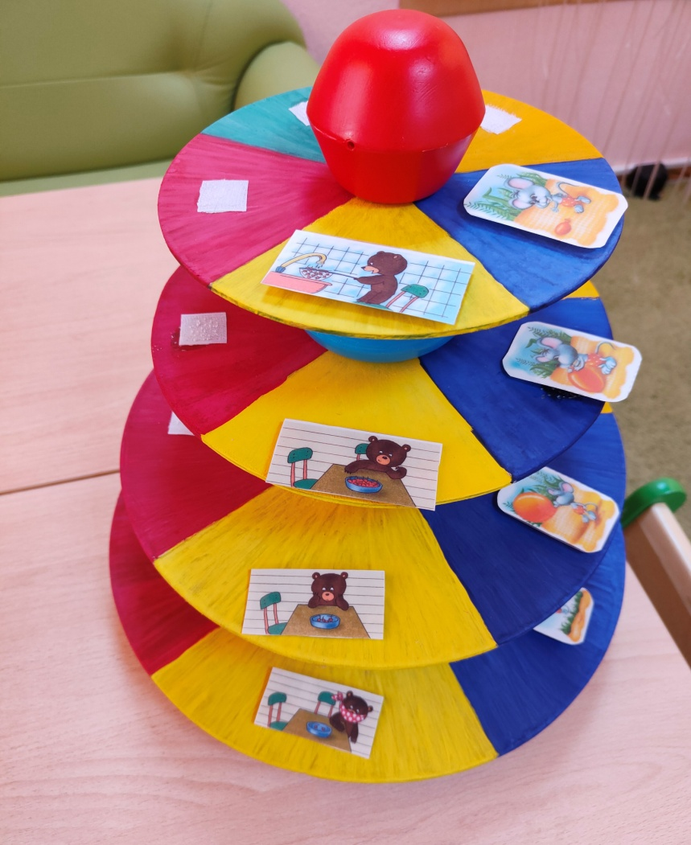
Игра №1 «Мишка ждет гостей»
Цель: формирование связной речи, развитие логического мышления, восприятия, внимания.
Описание игры: педагог читает ребенку текст, как мишка ждал гостей. Ребенок должен в правильной логической последовательности расположить картинки на пирамидке с верху вниз и показать на картинках каждое действие.
Текст для педагога: « Позвал Мишка гостей и стал ягоды мыть. Потом подумал: "Может, ягода невкусная, гостям не понравится! Сначала я сам попробую". Одну попробовал, другую... Одна сладкая, другая - ещё слаще. Так и гостям ничего не останется! Тогда завязал мишка себе рот платочком и стал гостей ждать.»

Slide 4
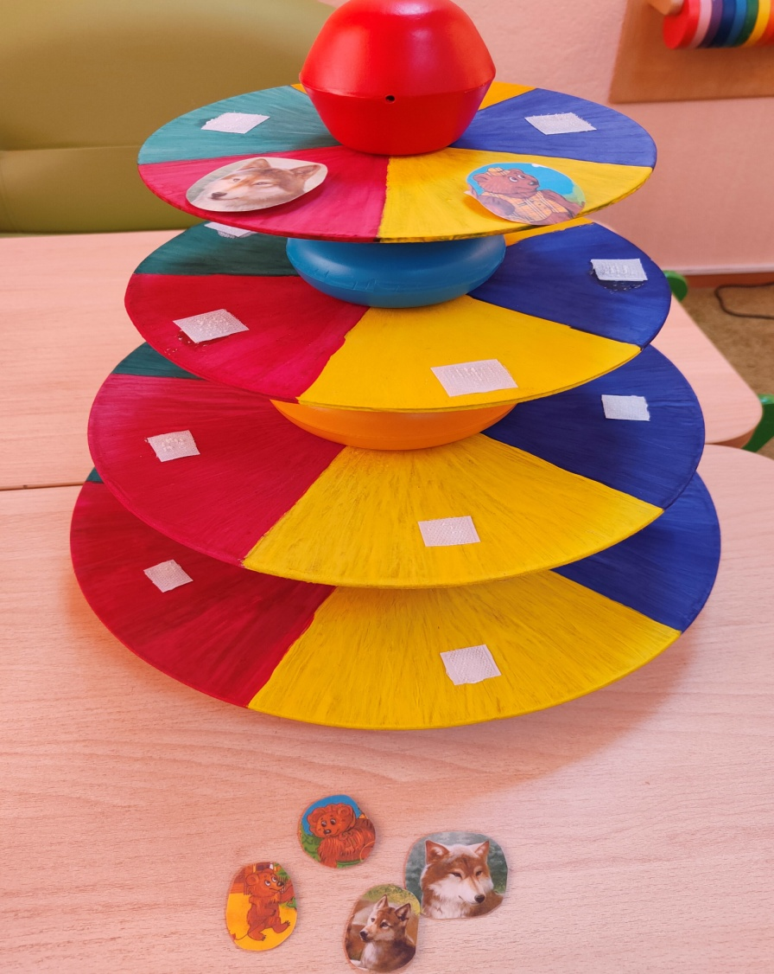
Игра №2 «Собери семью»
Цель: развитие умения находить и образовывать однокоренные слова, развитие внимания, мышления.
Описание игры: педагог раскладывает картинки с изображением диких животных и их детёнышей. Дети подбирают необходимые картинки и распределяют их по цветным секторам, на кольцах пирамидки. Например: желтый сектор – медвежья семья : верхнее кольцо – медведь, среднее – медведица, нижнее кольцо – медвежонок.

Slide 5
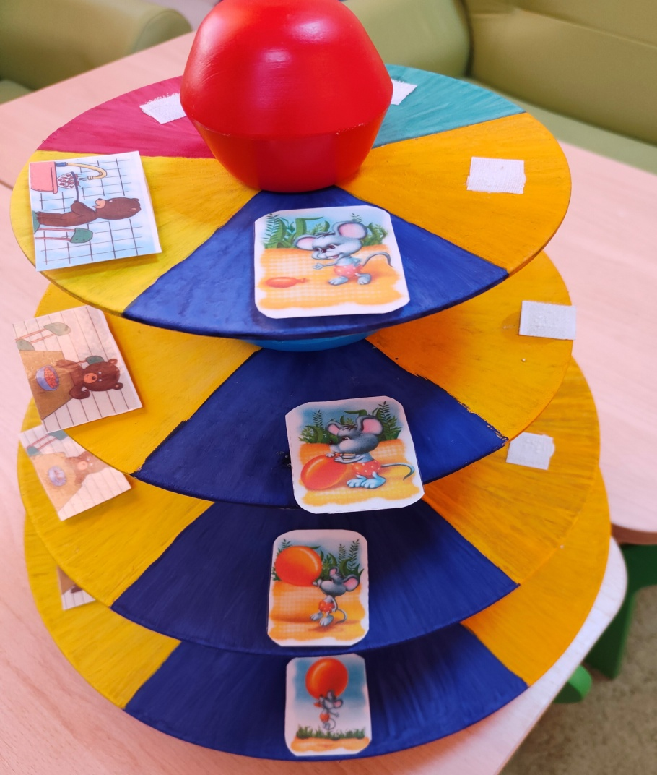
Игра №3 «Расскажи по порядку»
Цель: формирование связной речи, обогащение детского словаря, развитие логического мышления, восприятия.
Описание игры: педагог раскладывает 4 картинки с изображением мышки с шариком. Ребенок должен в правильной логической последовательности расположить картинки на пирамидке с верху вниз на любом цветом секторе. Придумать рассказ по этим картинкам и дать название своему рассказу.

Slide 6
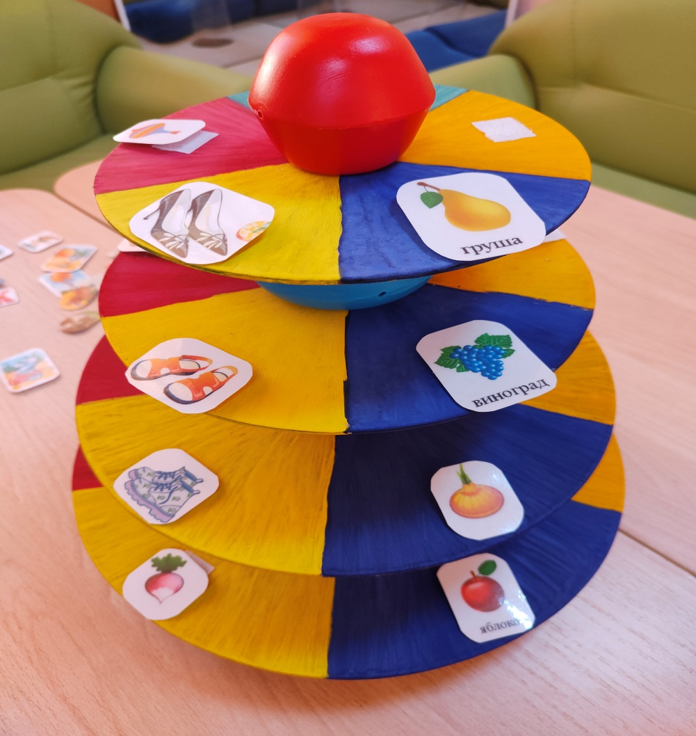
Игра №4 «Четвертый лишний»
Цель: развитие фразовой речи, умения классифицировать предметы по существенному признаку, умения обобщать, расширение и активация словаря.
Описание игры: педагог , заранее прикрепляет к кольцам картинки с изображениями овощей, фруктов, мебели т.д. Например: красный сектор: овощи ( помидор, огурец, редис) и одну картинку «лишнюю» (например: стул). Ребенок в каждом цветовом секторе ищет и открепляет «лишнюю» картинку, которая не подходит к остальным и называет оставшиеся предметы одним словом.

Slide 7
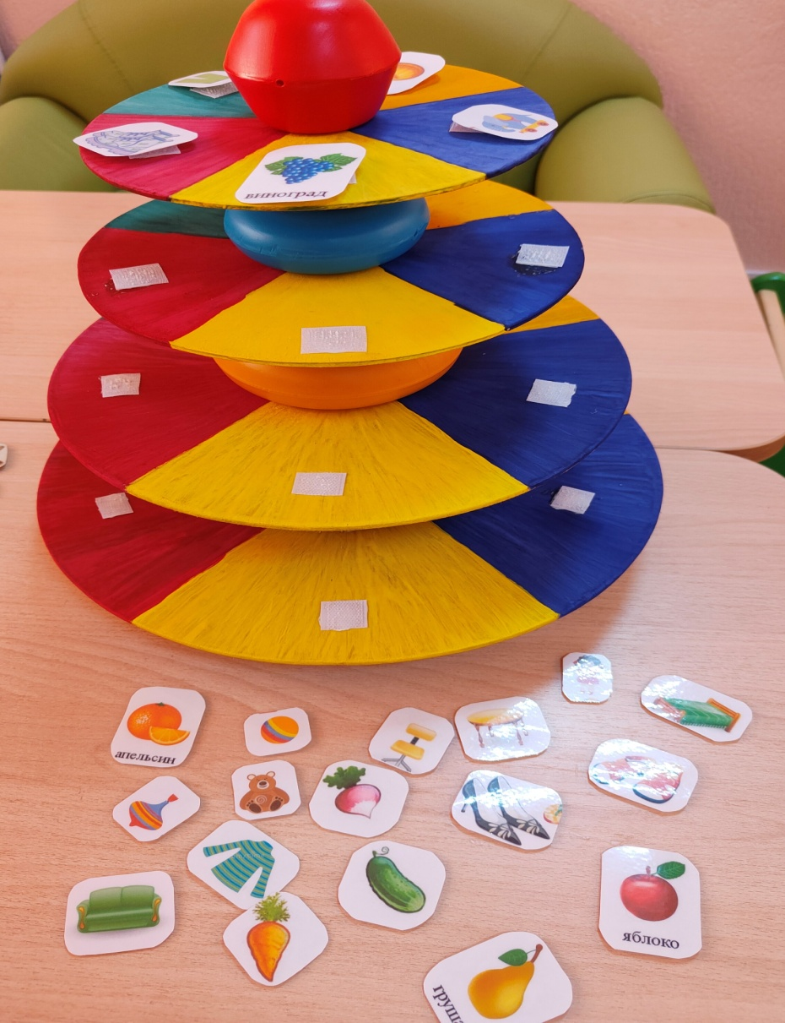
Игра №5 «Найди семью»
Цель: развитие связной речи, умения классифицировать предметы по существенному признаку, умения обобщать, расширение и активация словаря
Описание игры: педагог на верхнее кольцо пирамидки прикрепляет по одной картинке с изображением фрукта, мебели, обуви, одежды, овоща , например: желтый сектор: помидор, оранжевый – апельсин, синий – стул и т.д. Остальные картинки из этих категорий выкладываются перед ребенком. Дети логически подбирают картинки на нижние кольца по секторам.
Педагог дает инструкцию ребенку: «Посмотри внимательно, какие картинки лежат на верхнем кольце пирамидки, назови их. Теперь я возьму одну картинку (педагог берет картинку, относящуюся к той же группе, что и первая (например: огурец) и прикреплю ее на среднее кольцо, на желтый цвет». Огурцу мы нашли семью. Теперь ты найди остальным предметам семью.»

Slide 8
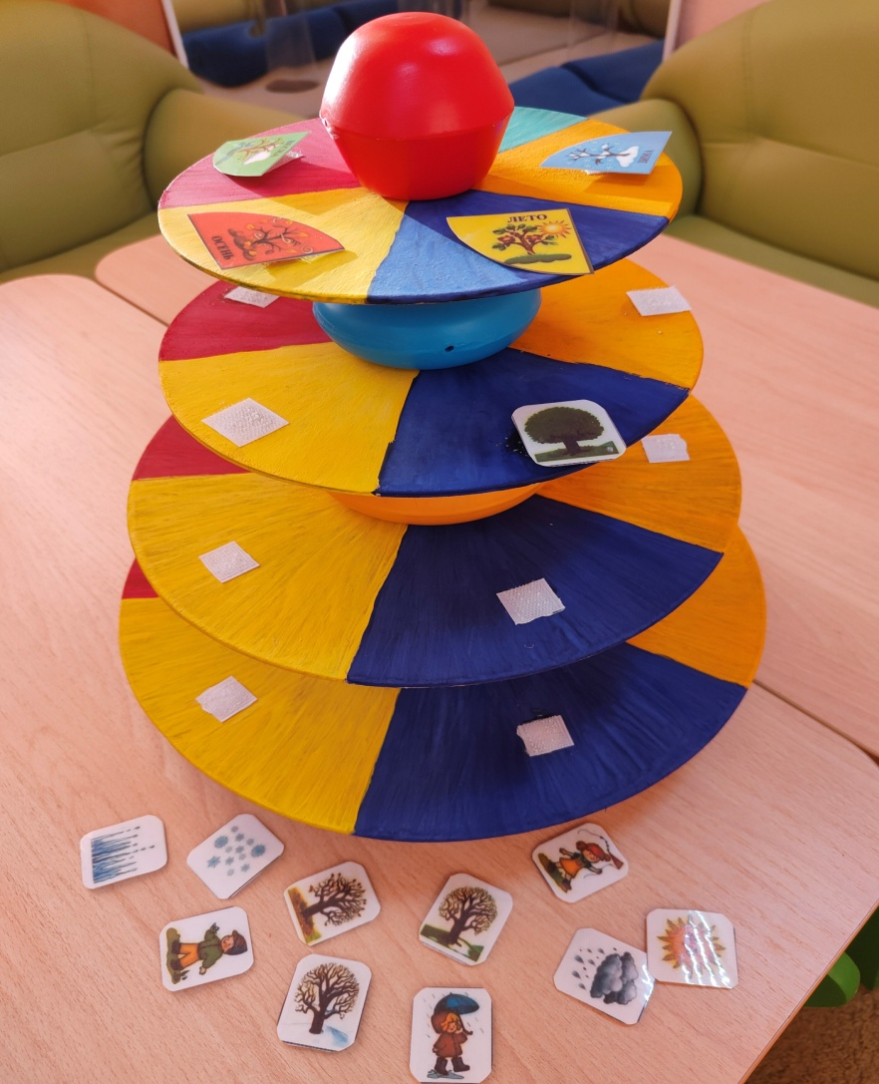
Игра №6 «Времена года»
Цель: развитие связной, фразовой речи, слухового внимания, расширение и активация словаря, развитие мышления, памяти, внимания.
Описание игры: педагог на верхнее кольцо пирамидки прикрепляет по одной картинке с изображением времен года, например: желтый сектор - весна, зеленый – лето, синий – весна, оранжевый – лето. Картинки с изображением признаков времен выкладываются перед ребенком. Дети логически подбирают признаки к временам года на нижние кольца по секторам.
Педагог дает инструкцию ребенку: «Посмотри внимательно на картинки, которые лежат на верхнем кольце пирамидки, какое время года на них изображено? Теперь я возьму одну картинку с изображением дерева (например: педагог берет картинку цветущего зеленого дерева ) и прикреплю ее на среднее кольцо, на зеленый цвет ( при этом педагог должен объяснить ребенку почему именно сюда прикрепил эту картинку)». Теперь ты найди остальным картинкам свое место на этой пирамидке.»

Slide 9
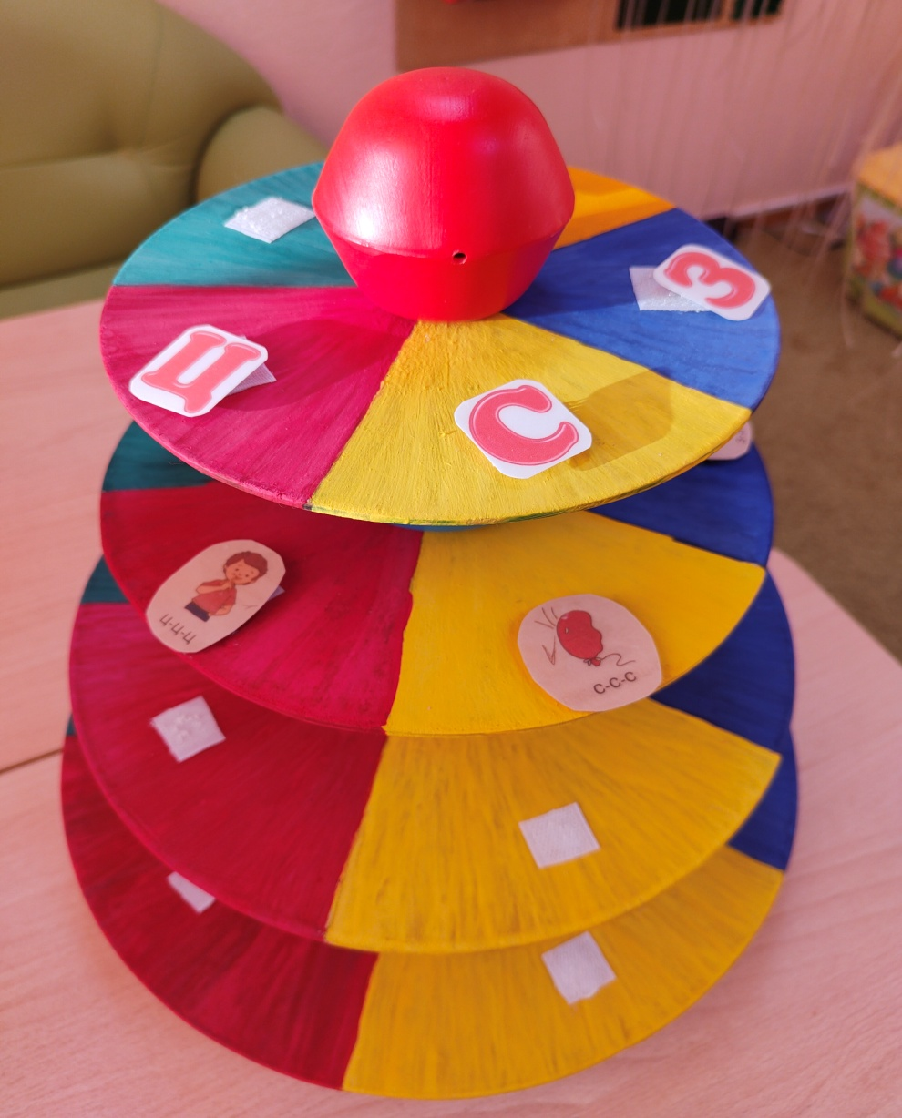
Игра №7 «Кто это?»
Цель: развитие слухового внимания, умения сосредотачиваться на определенном звуке.
Описание игры: педагог на верхнее кольцо пирамидки прикрепляет по одной картинке с изображением звука, например: желтый сектор – звук «Ж», зеленый – звук «З», и т.д. Картинки с изображением шара, комара, змеи, жука и мальчика выкладываются перед ребенком. Дети логически подбирают картинки на нижние кольца по секторам.
Педагог дает инструкцию ребенку: «Посмотри внимательно на картинки, которые лежат на верхнем кольце пирамидки, какие звуки на них изображены? Слышишь, кто- то летит и звенит своим тоненьким голосом «з-з-з»? Кто это? (ребенок должен среди картинок найти того кто звенит (комар) и прикрепить под звуком «З» и повторить как звенит комар). А кто ползет и шипит «ш-ш-ш»? (Змея) А кто летит и жужжит «ж-ж-ж»? (жук). А подумай и найди кто поет «песенку» «с-с-с»? (шарик). А кто «цикает» «ц-ц-ц-ц» ? (картинка с мальчиком)».

Slide 10
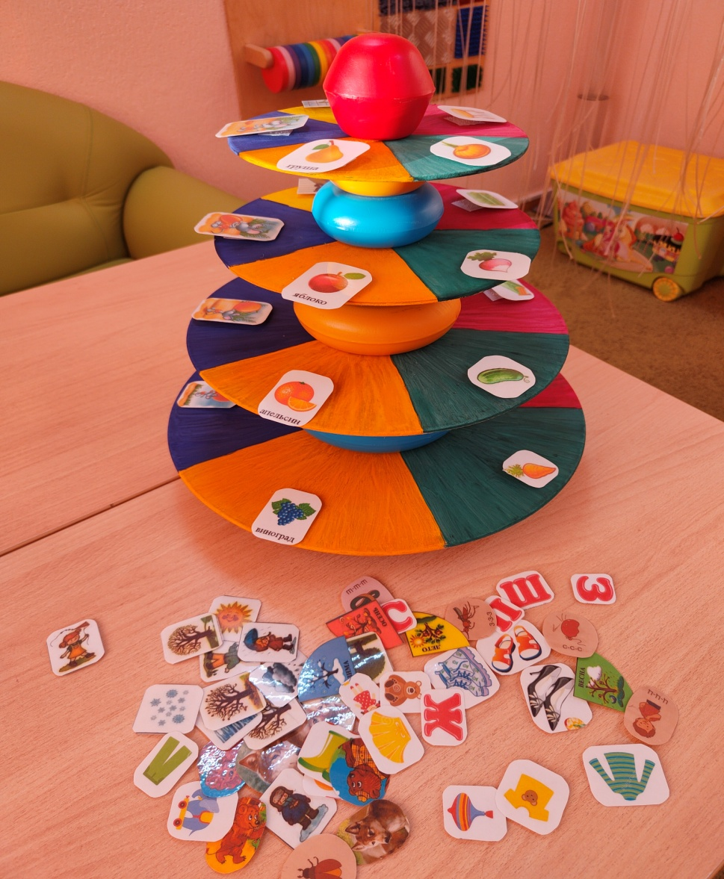
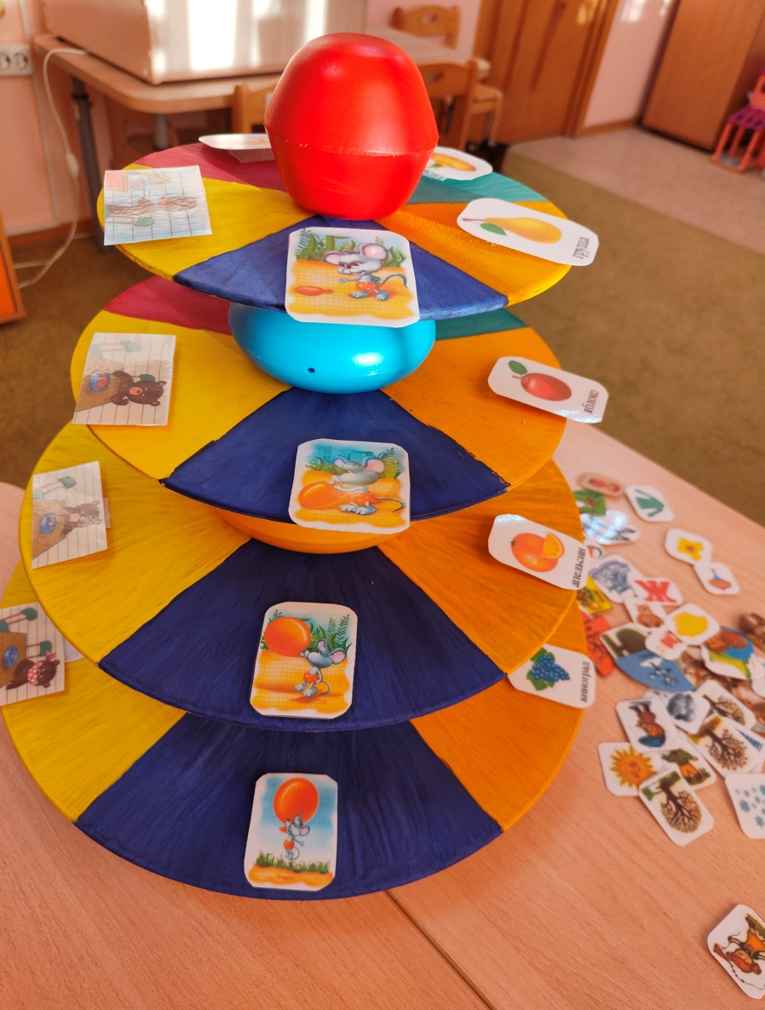
Спасибо за внимание!

